Slide 1


Trường Tiểu Học ÁI MỘ B
MÔN: TIN HỌC – LỚP 4
Bài 2: CÁC LỆNH CỦA LOGO

Slide 2
KHỞI ĐỘNG
Trò chơi: Ai giỏi hơn
Luật chơi:
+ Chọn 8 bạn, chia làm hai đội. Các thành viên trong hai đội có nhiệm vụ nối đáp án đúng từ cột A vào cột B. Thời gian dành cho hai đội chơi là 10s. Đội nào đúng, nhanh là đội chiến thắng. Đội chiến thắng sẽ nhận được 1 phần quà.
+ Các bạn còn lại là giám khảo.

Slide 3
Cột A
Cột B
LỆNH
FD 50
RT 90
Home
CS
HÀNH ĐỘNG CỦA RÙA
Rùa về vị trí xuất phát
Rùa về vị trí xuất phát, xóa toàn bộ sân chơi.
Rùa tiến về trước 50 bước
Rùa quay phải 90 độ
HÕt giê
1
2
3
4
5
6
7
8
9
10

Slide 4
1. Ôn lại các lệnh em đã học
TT | LỆNH | HÀNH ĐỘNG CỦA RÙA
1 | FD 50
2 | RT 90
3 | Home
4 | CS
Rùa tiến về trước 50 bước
Rùa quay phải 90 độ
Rùa về vị trí xuất phát
Rùa về vị trí xuất phát, xóa toàn bộ sân chơi.

Slide 5
Tin học
Bài 2: Các lệnh của logo

Slide 6
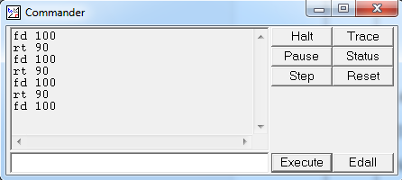
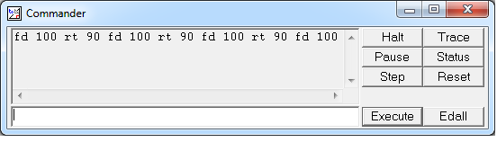

2. Viết nhiều lệnh trên một dòng
Quan sát và thực hành rồi so sánh kết quả của Rùa khi thực hiện các câu lệnh theo hai cửa sổ sau:
Cửa sổ 1
Cửa sổ 2
Nhận xét: Thực hiện từng lệnh hay gõ các lệnh liên tiếp, mỗi lệnh cách nhau một dấu cách rồi gõ Enter đều cho kết quả như nhau.
Cả hai cửa sổ trên đều ra kết quả là hình vuông

Slide 7
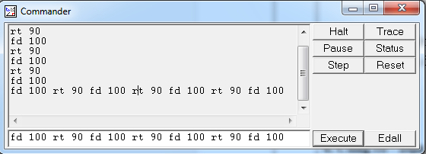
3. Sử dụng lại dòng lệnh đã thực hiện
Quan sát và thảo luận nhóm 2 để trả lời các câu hỏi sau:
1, Cửa sổ đã sử dụng lại dòng lệnh nào?
2, Vì sao bạn biết?
3, Làm thế nào để thực hiện được dòng lệnh đã thực hiện?

Slide 8
THẢO LUẬN
CÂU HỎI | CÂU TRẢ LỜI
Cửa sổ đã sử dụng lại dòng lệnh nào?
Vì sao bạn biết?
Làm thế nào để thực hiện được dòng lệnh đã thực hiện?
fd 100 rt 90 fd 100 rt 90 fd 100 rt 90 fd 100 rt 90
Vì nó xuất hiện ở ngăn gõ lệnh.
Nháy chuột vào dòng lệnh đã thực hiện sau đó nhấn Enter.

Slide 9
3. Sử dụng lại dòng lệnh đã thực hiện
Nháy chuột vào dòng lệnh đã thực hiện
Quan sát ở đây
Kết luận: Em có thể sử dụng lại dòng lệnh này bằng cách nháy chuột vào dòng lệnh đã sử dụng rồi nhấn Enter.
Thực hành: Sử dụng lại câu lệnh đã thực hiện ở phần 2.

Slide 10
4. Các lệnh mới
TT | Lệnh viết tắt | Hành động của Rùa
1
2
3
4
5
6
7
8
BK n
Rùa lùi sau n bước
LT k
Rùa quay trái k độ
PU
Nhấc bút (Rùa không vẽ nữa)
PD
Hạ bút (Rùa tiếp tục vẽ)
HT
Rùa ẩn mình
ST
Rùa hiện hình
Clean
Xóa màn hình, Rùa vẫn ở vị trí hiện tại
Bye
Thoát khỏi chương trình Logo

Slide 11
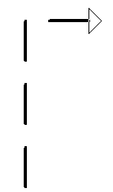
THỰC HÀNH
Viết các lệnh để Rùa vẽ được hình như hình dưới. Biết rằng, chiều dài mỗi đoạn của nét đứt là 50 bước và chiều dài khoảng cách giữa các đoạn là 30 bước.
Sử dụng những lệnh:
FD, PU, PD, RT
Sử dụng những lệnh nào?
Lệnh :
FD 50 PU FD 30 PD 50 PU FD 30 PD FD 50 RT 90 PU FD 30 PD FD 50

Slide 12

Trò chơi: Ô số may mắn
Quy tắc chơi: Trên màn hình có 6 ô số theo thứ tự từ 1 đến 6, trong đó có 2 ô là ô may mắn. Học sinh lần lượt chọn mở các ô, ô được mở ra là tên lệnh nào thì phải đọc đúng hành động của Rùa ứng với tên lệnh đó và ngược lại, cả lớp lắng nghe nhận xét, kiểm tra. Nếu đọc đúng sẽ nhận được một phần quà, nếu đọc sai thì không được. Trong trường hợp ô bạn mở ra là ô số may mắn thì bạn không cần đọc cũng sẽ nhận được một phần quà.

Slide 13
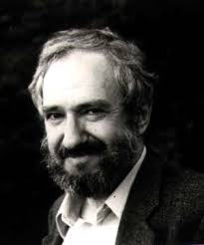


1
2
3
4
Xóa màn hình, Rùa vẫn ở vị trí hiện tại.
Rùa hạ bút Rùa tiếp tục vẽ.
Rùa ẩn mình.
Lệnh ST.
Lệnh PU.
Rùa lùi về phía sau n bước.
Rùa quay sang trái k độ.
Lệnh Bye
5
6
7
8
9
10
Câu 8: Lệnh gì giúp chúng ta thoát khỏi chương trình Logo ?
Câu 6: Rùa hiện hình em dùng lệnh gì ?
Câu 7: Lệnh Clean Rùa sẽ làm gì?
Câu 1: Lệnh BK n giúp Rùa làm gì?
Câu 2: Lệnh LT k giúp Rùa làm gì?
Câu 3: Rùa nhấc bút không vẽ nữa em dùng lệnh gì?
Câu 5: Rùa như thế nào khi gõ lệnh HT?
Câu 4: Lệnh PD Rùa sẽ làm gì?

Slide 14
Cố Giáo sư
Seymour Papert là người Nam Phi. Ông là 1 trong 3 tác giả chính thiết kế ra PM Logo.
Ông còn là một nhà khoa học nổi tiếng thế giới về trí tuệ nhân tạo.

